Slide 1
Is Donald Duck een vogel?
Hoe ordenen we de wereld om ons heen en welke rol speelt taal daarbij?
Notes:
De vraag in de titel zal meteen reacties oproepen bij leerlingen. Een deel van de leerlingen zal ‘ja’ als antwoord geven, maar een deel zal erover twijfelen. Dat verschil wekt de nieuwsgierigheid op en vormt zo het begin van de les.

Slide 2
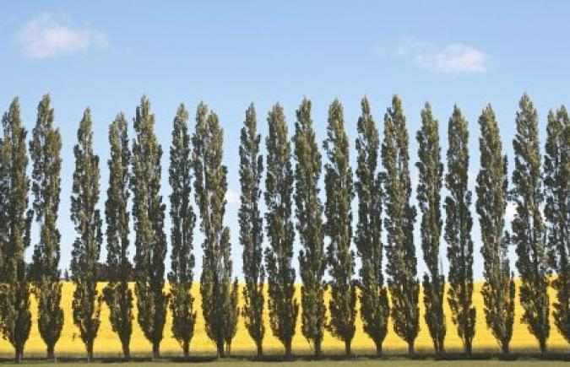

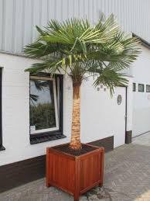
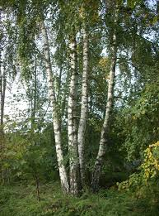

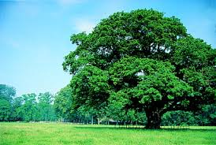
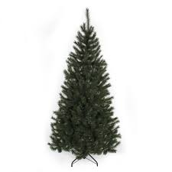
Wat zien we?
Notes:
Dia 2 t/m 4 zijn bedoeld om het taalgevoel van de leerlingen nog verder aan te spreken. De dia’s tonen diverse afbeeldingen van respectievelijk bomen, de kleur rood, de kleur blauw. De afbeeldingen moeten leiden tot een korte discussie met de leerlingen over de vraag welke afbeelding nou het meest aan hun beeld van een boom/rood/blauw voldoet.

Slide 3

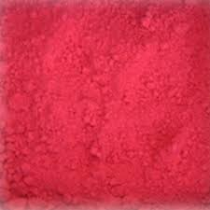







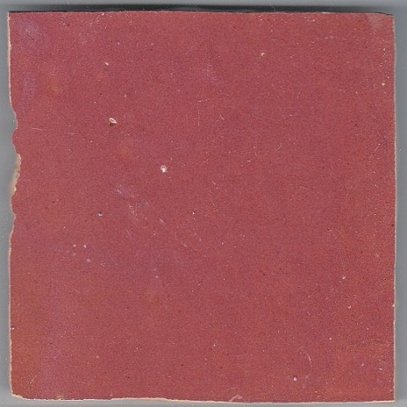

Notes:
Dia 2 t/m 4 zijn bedoeld om het taalgevoel van de leerlingen nog verder aan te spreken. De dia’s tonen diverse afbeeldingen van respectievelijk bomen, de kleur rood, de kleur blauw. De afbeeldingen moeten leiden tot een korte discussie met de leerlingen over de vraag welke afbeelding nou het meest aan hun beeld van een boom/rood/blauw voldoet.

Slide 4











Notes:
Dia 2 t/m 4 zijn bedoeld om het taalgevoel van de leerlingen nog verder aan te spreken. De dia’s tonen diverse afbeeldingen van respectievelijk bomen, de kleur rood, de kleur blauw. De afbeeldingen moeten leiden tot een korte discussie met de leerlingen over de vraag welke afbeelding nou het meest aan hun beeld van een boom/rood/blauw voldoet.

Slide 5
In tweetallen, twee minuten:
Stel je bent een woordenboekmaker, hoe zou je dan het begrip ‘ vogel’ omschrijven? Wat zet je in je woordenboek?
Notes:
De leerlingen gaan nu zelf aan de slag om een betekenisomschrijving op te stellen van het begrip ‘vogel’. Eerst werken de leerlingen twee minuten in tweetallen, daarna volgt een korte klassikale vergelijking. Er zullen overeenkomsten tussen de verschillende beschrijvingen zijn, maar ook verschillen. Bediscussier kort wat er nou wel en niet bij een vogel hoort.

Slide 6
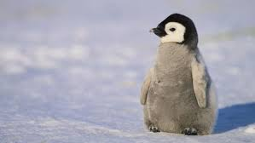
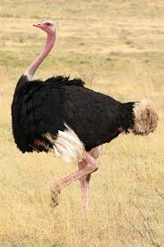
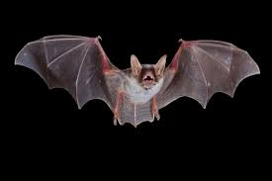
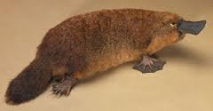
Vallen de volgende dieren onder jullie omschrijving? struisvogel pinguïn vleermuis vogelbekdier
Notes:
Voorbeelden van gevallen die aan de rand van de categorie ‘vogel’ zitten of die er buiten vallen. Bespreek met leerlingen waarom pinguïn en struisvogel er nog wel bij horen (ze vliegen weliswaar niet, maar leggen wel eieren en hebben een snavel en vleugels), maar het vogelbekdier niet (het vogelbekdier legt wel eieren en heeft een soort snavel, maar geen vleugels). Hoe zit dat met de vleermuis (wel vleugels, maar geen eieren en geen snavel)?

Slide 7
NRC 6 januari 2007 door B.Maris
“Vraag iemand om een definitie te geven van een vogel en het zal gaan over vliegen, vleugels, veren, een snavel en eieren. Toch is het onmogelijk om uit deze vijf kenmerken een sluitende definitie op te bouwen. Want struisvogels en pinguïns vliegen niet. Ook zijn er andere beesten met vleugels (vleermuizen) of veren (dinosauriërs) of een snavel (het vogelbekdier).”
Notes:
Een korte samenvatting van de discussie n.a.v. dia 6. Het citaat laat de moeilijkheid zien van het komen tot een beschrijving van betekenis.

Slide 8
Prototypetheorie: theorie die wil verklaren op welke manier betekenis in het brein van de mens georganiseerd is.
In de categorie ‘vogel’ hoort de mus thuis in de kern, de duif ook. Maar de pinguïn en de struisvogel bevinden zich aan de rand, zij zijn ‘ iets minder vogel’ dan de mus of de duif.
Notes:
Na de discussies a.d.h.v. de eerste zeven dia’s kan nu de definitie van het begrip ‘prototype(theorie)’ worden besproken. Docent kan aanvullende informatie geven.

Slide 9
10 seconden: teken een huis.
Notes:
Instructie voor een korte opdracht. Deze opdracht illustreert het begrip prototype nogmaals, maar nu visueel. Iedere leerling tekent een huis. Vergelijken vervolgens de tekeningen van de leerlingen met elkaar. Wat zal blijken: veel huizen lijken op elkaar: het prototype.

Slide 10
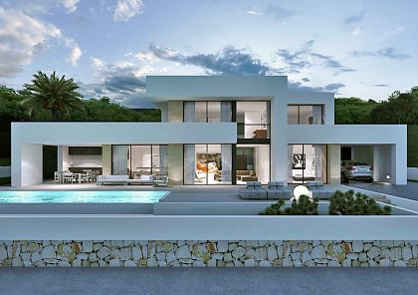
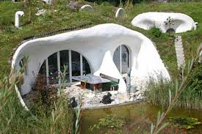
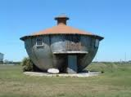
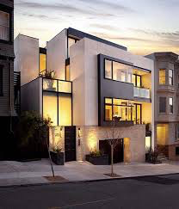
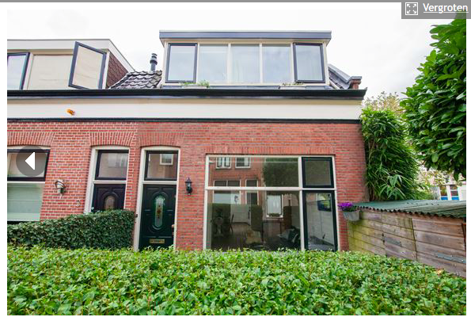
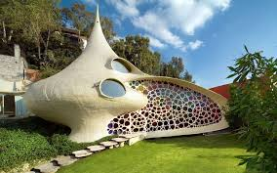
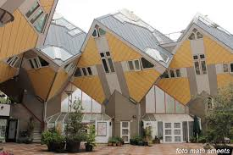
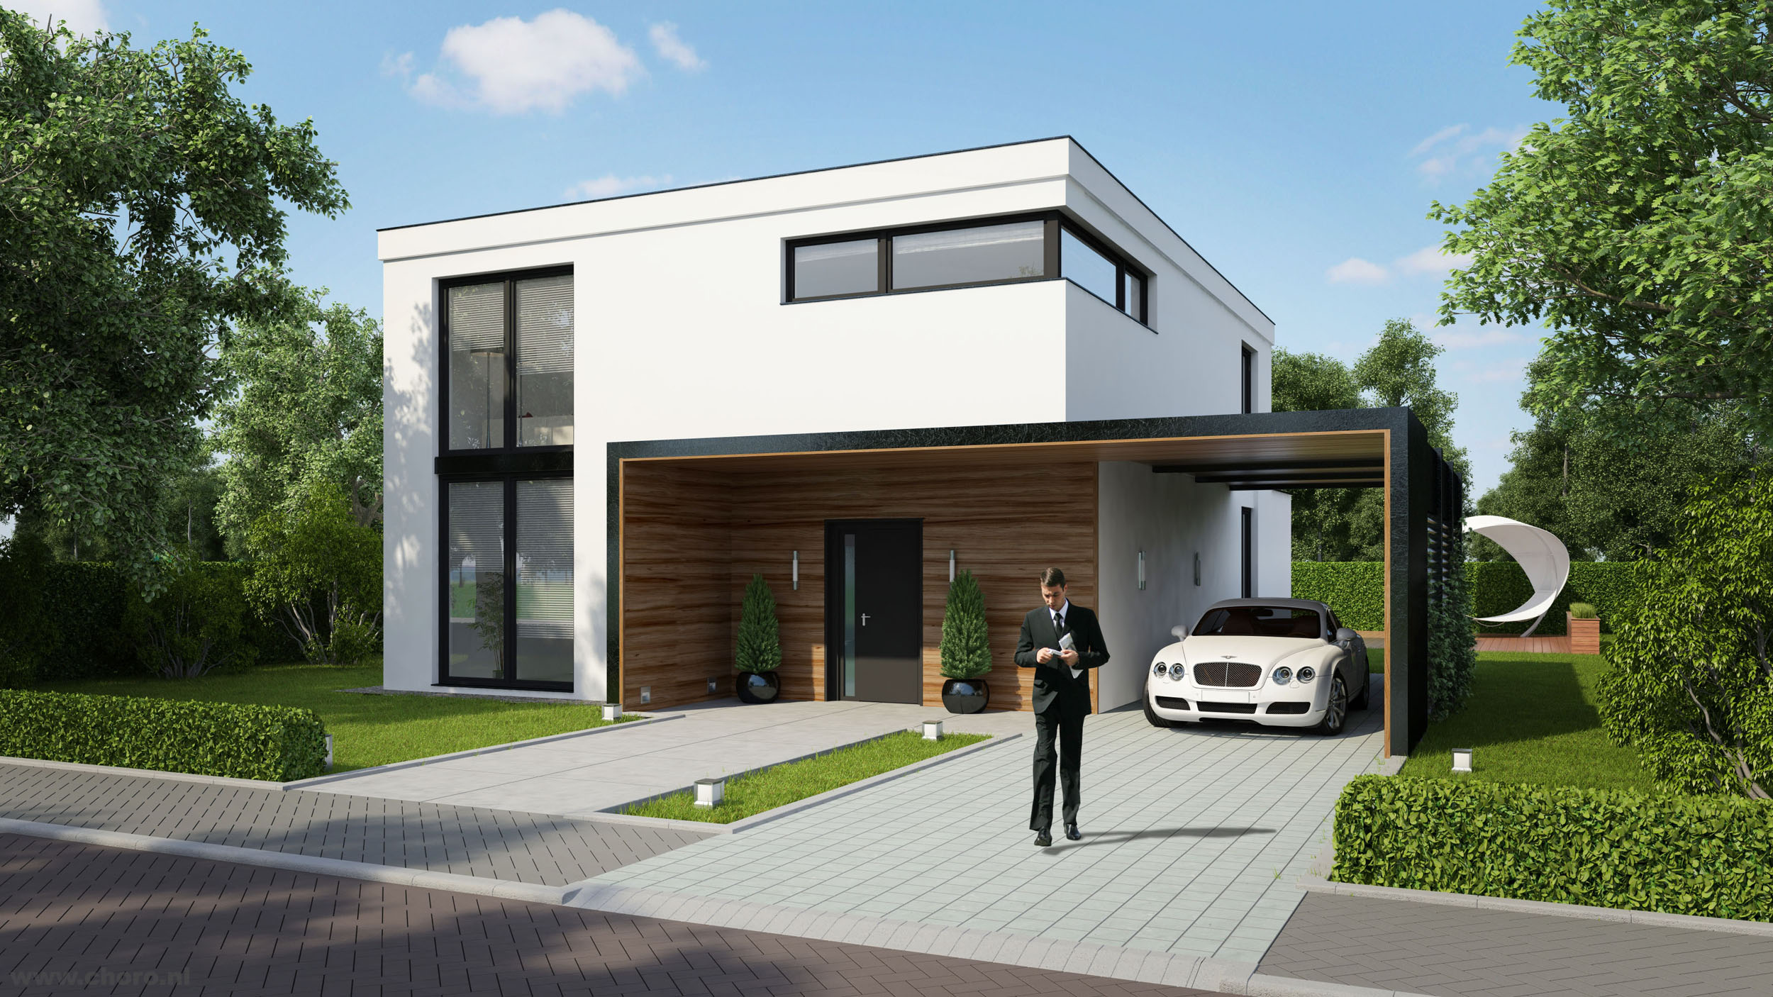
Notes:
In het midden staat een prototypisch huis. Daaromheen staan afbeeldingen van huizen die zich aan de randen van de categorie ‘huis’ bevinden. Bespreek met leerlingen welk exemplaar nog wel en welke (eventueel) niet meer tot de categorie ‘huis’ behoren. Deze bespreking zal de interne organisatie van een prototypecategorie helpen blootleggen.

Slide 11
Tweetallen, pen en papier
Zorg ervoor dat je buurman/-vrouw niet kan zien wat je schrijft of tekent.
Dus: ruggen tegen elkaar of boek rechtop tussen de tafeltjes.
Notes:
Hierna volgen drie opdrachten voor de tweetallen, de leerlingen werken nu weer samen. Daarna volgt nog een korte klassikale bespreking.

Slide 12
Opdracht 1
Schrijf vier fruitsoorten op.
Tijd: 10 seconden
Notes:
Het is belangrijk om deze korte tijdspanne te hanteren. Hoe meer tijd de leerlingen krijgen, hoe minder prototypisch de resultaten zullen zijn.

Slide 13
Opdracht 2
Teken een kopje
(om uit te drinken).
Tijd: 10 seconden

Slide 14
Tijd om uit te wisselen met een ander tweetal.
Heeft het andere tweetal dezelfde fruitsoorten opgeschreven?
Is een kokosnoot fruit? En een tomaat?
Lijken de getekende kopjes op elkaar?
Notes:
Bij opdracht 1 zullen veel dezelfde fruitsoorten genoemd zijn (appel, banaan, peer: de prototypen).
Bij de nabespreking van opdracht 2 kunt u een leerling vragen zijn kopje op het bord te komen tekenen, veel andere leerlingen zullen hetzelfde (prototypische) kopje hebben getekend.

Slide 15
Opdracht 3
Schrijf tien soorten meubels op (alles wat in je hoofd opkomt als meubel, noemen we vandaag meubel).
Tijd: 1 minuut
Notes:
Bij opdracht 3 gaan leerlingen aan de slag met de tien soorten meubels. Door de instructie zullen ze steeds minder prototypische meubels noemen.

Slide 16
Lees de tien meubels van het andere tweetal en geef ze de nummers 1 t/m 5.
1 = prototypisch meubel
2 = iets minder prototypisch
3 = nog minder
4 = nóg minder
5 = bijna geen meubel te noemen
Notes:
Vervolg op opdracht 3: leerlingen gaan nu aan de slag met de tien soorten meubels. De tweetallen wisselen hun lijstjes uit. Tweetal A gaat de meubels van tweetal B ordenen: de cijfers 1 tot en met 5 mogen twee keer uitgedeeld worden. Het cijfer 1 voor de meubels die in het centrum van de categorie thuishoren, het nummer 5 voor de meubels die zich aan de rand van de categorie bevinden. Daarna kort klassikaal bespreken. Welke meubels zijn prototypisch en welke zitten aan de rand? Zijn er ook meubels die eigenlijk buiten de categorie vallen?

Slide 17
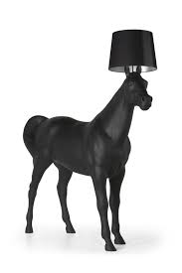
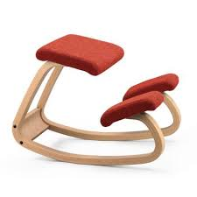
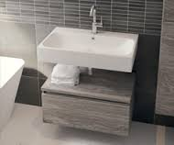
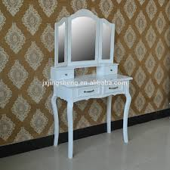
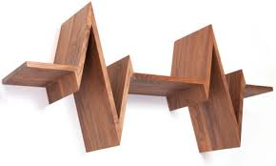
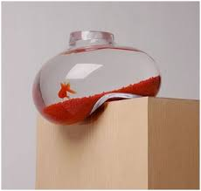
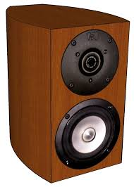
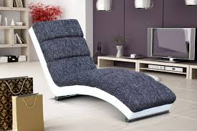
Notes:
Een afronding van opdracht 3 a.d.h.v. afbeeldingen.

Slide 18
Tot slot: waarom zou een mens zijn brein volgens deze prototypes organiseren?
Notes:
Deze dia vormt een reflectie op de nieuwe opgedane kennis (waar is dit goed voor?). Laat de leerlingen het antwoord op deze vraag formuleren. Richting om in te denken: prototypecategorieën maken het makkelijk om de wereld om ons heen te categoriseren. Wanneer we een nieuw object tegenkomen dan kunnen we snel vaststellen in hoeverre het lijkt op of verschilt van leden van een categorie. Op basis hiervan maken we een categorisatie.

